Slide 1
ПРОЕКТ МІСЬКОГО ГРОМАДСЬКОГО ТРАНСПОРТУ УКРАЇНА Технічна документація для заявок на фінансування МФУ

Slide 2
Покращення інфраструктури Міста, які подали заявки
Назва міста | Покращення інфраструктури | Нова система квитків?
Чернігів | Капітальна реконструкція існуючих тролейбусних ліній | Ні
Львів | Нові тролейбусні лінії. Капітальна реконструкція існуючих тролейбусних ліній. Нове тролейбусне депо. Автобусна станція. Центр ремонту автобусів. Капітальна реконструкція існуючих трамвайних ліній. Трамвайне депо | Ні
Іва́но-Франківськ | Нова контактна мережа та підстанція | Ні
Харків | Ні | Ні
Київ | Капітальна реконструкція трамвайної колії 2x9,2 км | Ні
Луцьк | Нові тролейбусні лінії. Капітальна реконструкція існуючих тролейбусних ліній. Нова контактна мережа. | Так
Миколаїв | Комплексна система організації руху та безпеки | Так
Одеса | Капітальна реконструкція існуючого трамвайного маршруту, 2 х 32 км | Ні
Суми | Ні | Ні
Тернопіль | Ні | Ні
Запоріжжя | Ні | Ні

Slide 3
Подання заявки на фінансування ЄС дорожні/ інфраструктурні роботи
Вибір оптимального варіанту
Транспортний аналіз поточної ситуації
Визначення наявних варіантів на виконання завдань
Дослідження руху
Оцінка попиту на перевезення
Аналіз варіантів і відбір
Техніко-економічна оцінка доцільності
Доопрацювання оптимального варіанту
Розробка пакету для дорожніх та інфраструктурних робіт
Технічні звіти
Кошториси
Інституційна база
Відбір місцевих стандартів, які повинні бути прийняті
Відбір міжнародних/ європейських стандартів
Аналіз нормативних невідповідностей

Slide 4
Вибір оптимального варіанту
Транспортний аналіз поточної ситуації | Визначення недоліків існуючої транспортної системи
 | Наявність і узгодженість даних про рух
 | Основні напрямки покращення транспортної системи
Визначення обсягу дії для кожного варіанту | Сценарій «без проекту»
 | Сценарій «з проектом» («мінімум», «обмежений» і «повний»)
Проведення досліджень | Підрахунки руху, облік руху на межі території дослідження, підрахунки пасажирів у громадському транспорту
 | Час поїздки
 | Дослідження домогосподарств (опитування) щодо транспортної поведінки
Оцінка попиту на перевезення | На основі мультимодальної транспортної моделі (рекомендовано)
 | Результати кожного варіанту на основі транспортної моделі або прогнозів руху
Вибір найкращого варіанту | Аналіз (технічний, екологічний, економічний тощо) кожного варіанту та порівняння

Slide 5
Техніко-економічна оцінка доцільності
Доопрацювання оптимального варіанту | Визначення та коригування «для поставленої мети)
 | Залучення зацікавлених сторін та громадські слухання
 | Встановлення технічних компонентів та їх характеристик
Підготовка пакету креслень | Плани, розрізи, основні споруди, основні інфраструктурні зміни
 | Основні споруди, які треба звести/ реконструювати
 | Основні необхідні інфраструктурні роботи
Технічні звіти | Організація робіт на випадок повені (якщо необхідно)
 | Оцінка впливу на навколишнє середовище (ОВНС)
 | Оцінка впливу парникових парникових газів
 | Оцінка впливу на соціальне середовище
Оцінка витрат | Специфікації обсягів робіт
 | Кошториси

Slide 6
Інституційна база
Місцеві стандарти | Перелік національних та міських стандартів, які застосовуються до робіт
 | Як будуть прийматися місцеві стандарти?
Європейські/ міжнародні стандарти | Перелік стандартів ЄС/ міжнародних, які поширюються на запропоновані роботи
 | Які місцеві стандарти можна було б повністю замінити стандартами загальноєвропейськими/ міжнародними?
Нормативні невідповідності | Визначення нормативних невідповідностей
 | Пропозиція інституційних змін

Slide 7
Приклад проекту – новий автобусний маршрут

Slide 8
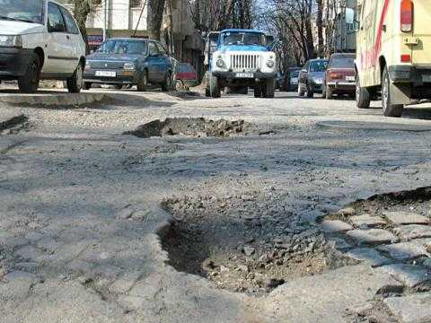
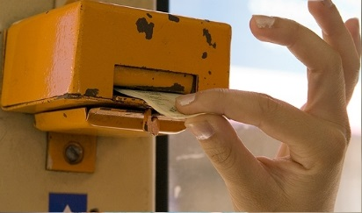
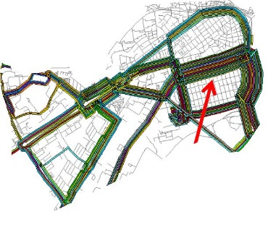
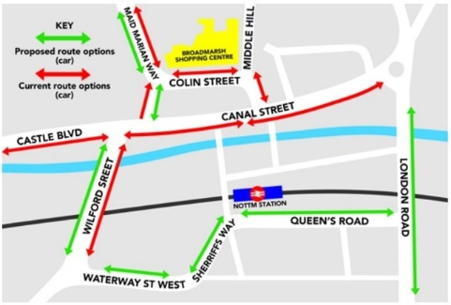
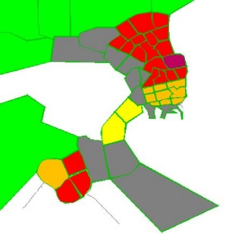
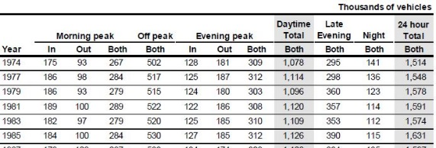
Задача 1 – транспортний аналіз
Стан дорожньої мережі
Система продажу квитків
Накладання маршрутів
Аналіз існуючої транспортної мережі та систем
Необхідні покращення мережі
Наявні дані про рух
Землекористування

Slide 9
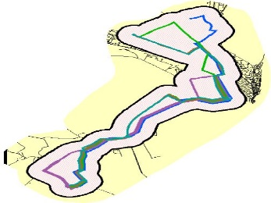
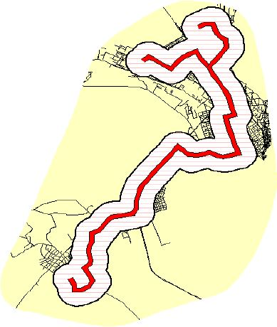
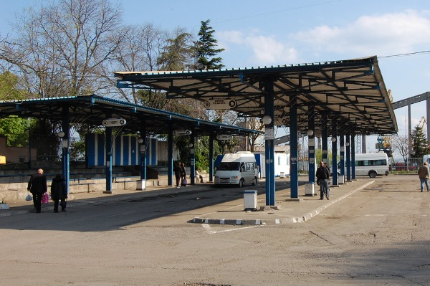
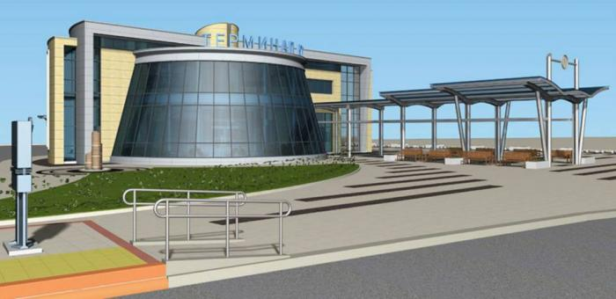
Задача 2 – Визначення предмету
Без проекту
З проектом

Slide 10
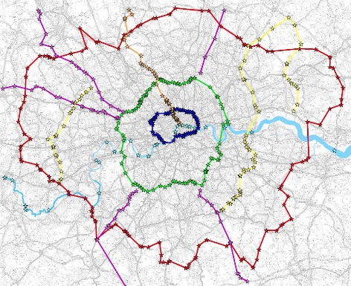
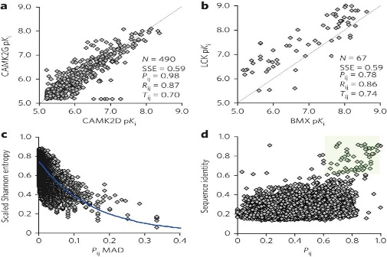
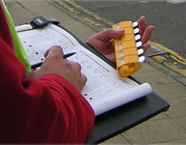
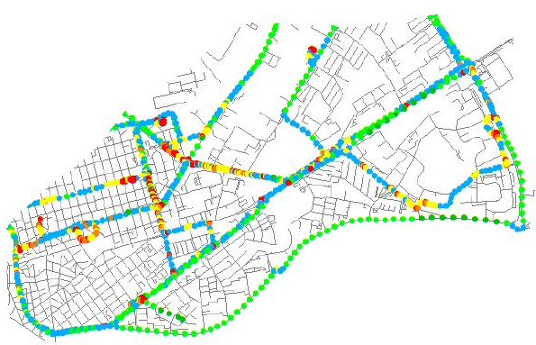
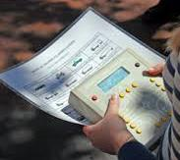
Задача 3 – Проведення досліджень
Опитування домогосподарств
Межі
Аналіз статистичних даних
Підрахунок пасажирів
Підрахунки руху
Час поїздки

Slide 11
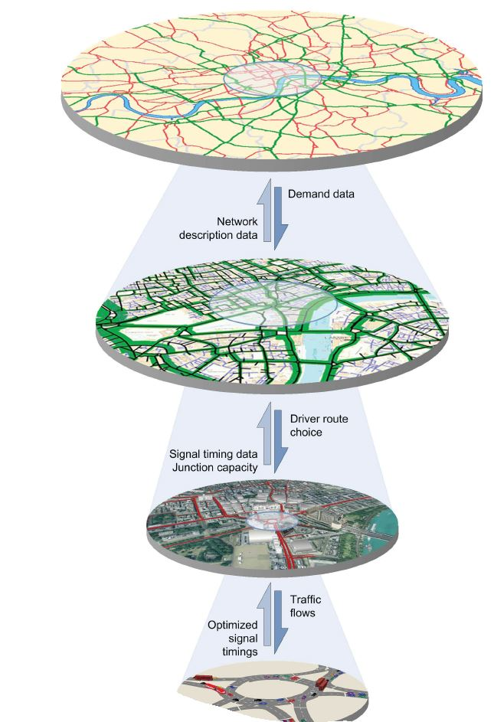
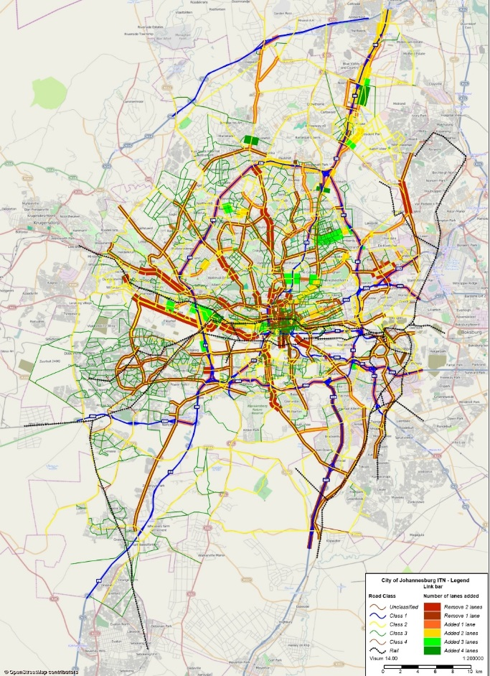
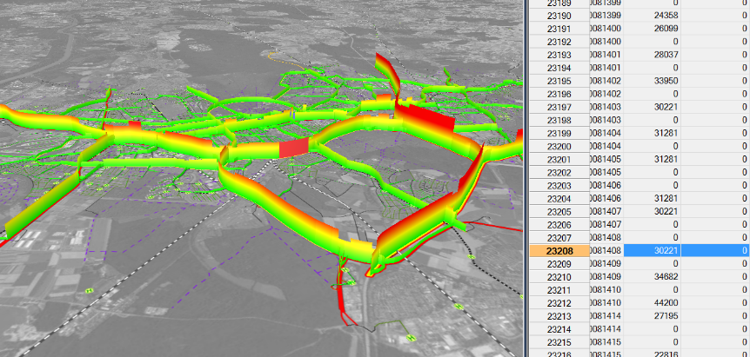
Задача 4 – Мультимодальна транспортна модель (рекомендовано)
Моделювання руху
Мультимодальна транспортна модель
Результати прогнозів руху

Slide 12
Задача 5 – Аналіз варіантів на підставі оцінки попиту на перевезення
Наприклад:
Зміна парку громадського транспорту у години пік
Зміна пасажирів (зміна розподілу між видами транспорту)
Викиди (CO2, Nox, NMHC, PM10)
Економія часу поїздки у громадському транспорту
Надійність
Інвестиційні витрати

Slide 13
Задача 6 – Аналіз варіантів на підставі оцінки попиту на перевезення
Наприклад:
Зміна парку громадського транспорту у години пік
Зміна пасажирів (зміна розподілу між видами транспорту)
Викиди (CO2, Nox, NMHC, PM10)
Економія часу поїздки у громадському транспорту
Надійність
Інвестиційні витрати

Slide 14
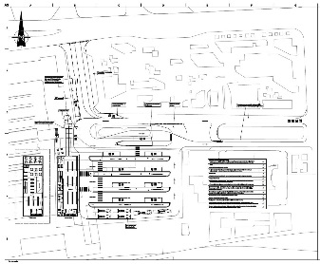
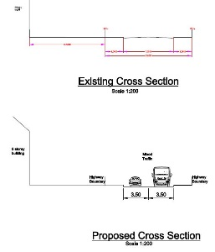
Задача 7 Техніко-економічна оцінка
Призначення консультанта у рамках тендерної процедури
Залучення зацікавлених сторін
Пакет креслень
Технічні звіти
Витрати

Slide 15
Задача 8 – Інституційна база
Місцеві стандарти проектування та будівництва автодоріг та інфраструктуру (державні та міські)
Європейські/ міжнародні стандарти та передовий досвід
Порівняння нормативної бази
Визначення нормативних невідповідностей
Інституційні ризики (затримка з погодженням, несертифіковані будівельні роботи)

